Slide 1
Понятие платежной системы. Классификация платежных систем. Виды платежных сообщений. Электронные платежные инструменты.

Slide 2
Понятие платежной системы.
Платежная система – это совокупность учреждений, правил, договорных отношений, технологий, методик расчета, внутренних и внешних нормативных актов, которые позволяют всем участниками производить финансовые операции и расчеты друг с другом.

Slide 3
Элементами ПС являются:
Институты, предоставляющие услуги по осуществлению денежных переводов и погашению долговых обязательств
Финансовые инструменты и коммуникационные системы, обеспечивающие перевод денежных средств между экономическим системами
Контрактные соглашения, регулирующие порядок безналичных расчетов.

Slide 4
В зависимости от экономического характера операций, опосредуемых денежными расчетами, платежи распределяются по нескольким денежным потокам:
товарным (расчеты за товары, услуги, работы);
трудовым (оплата труда и платежи, к ней приравненные);
финансовым (платежи финансовой системы, расчеты на финансовом и биржевом рынках, страховые платежи);
кредитным (расчеты с банковской системой).

Slide 5
Основными задачами, стоящими перед платежной системой, являются следующие:
бесперебойность, безопасность и эффективность функционирования;
надежность и прочность, гарантирующие отсутствие срывов или полного выхода из строя системы платежей;
эффективность, обеспечивающая быстрый, экономный и точный выход потока операций;
справедливый подход, н-р, требование участия в платежной системе лиц, отвечающих необходимым квалификационным критериям.

Slide 6
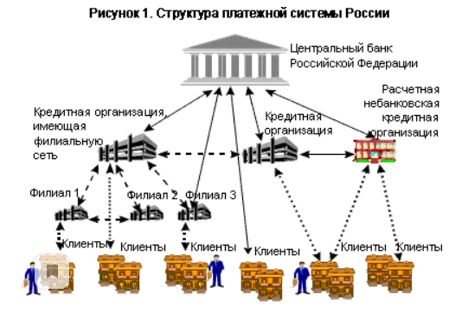
Notes:
Каждой кредитной организации для осуществления расчетов через платежную систему Банка России в обязательном порядке открывается корреспондентский счет в учреждении Банка России. Кредитная организация вправе открыть корреспондентский субсчет в учреждении Банка России своему филиалу, за исключением филиалов, обслуживающихся в одном учреждении Банка России с головной кредитной организацией или другим филиалом кредитной организации. В этом случае расчетные операции осуществляются через корреспондентский счет головной кредитной организации или корреспондентский субсчет другого филиала кредитной организации, открытые в Банке России. Кредитные организации и их филиалы, которым открыты корреспондентские счета (субсчета) в Банке России, являются клиентами Банка России. Многофилиальные кредитные организации для осуществления расчетов между филиалами открывают счета межфилиальных расчетов. Межбанковские расчеты между кредитными организациями совершаются через корреспондентские счета, открываемые друг у друга. В расчетных небанковских кредитных организациях участниками расчетов являются как кредитные организации, так и юридические лица, не являющиеся кредитными организациями. Клиентам - юридическим и физическим лицам - для осуществления безналичных расчетов открываются счета в кредитных организациях, а в отдельных случаях, установленных законодательством, юридическим лицам открываются счета в учреждениях Банка России.

Slide 7
Понятие ЭПС
Электронная платёжная система – это система, организованная для оплаты услуг через он-лайн сервисы, программы, карты которая позволяет переводить деньги на счет незамедлительно, без действий с купюрами.
Notes:
1871 год можно считать годом рождения электронных платёжных систем. Именно тогда, уже известная, компания Western Union совершила первый в мире электронный денежный перевод. Конечно, электронным назвать его точно нельзя, так как он был осуществлен при помощи телеграфных сообщений. С тех пор компания Western Union успешно пользуется своим изобретением. Но не только эта компания взяла себе на вооружение такой тип оборота денег.
В 1980 году уже модернизированную систему применяла голландская компания, целью которой было создание надёжной и быстрой системы оплаты. Такая надёжность достигалась компанией оперированием долговыми обязательствами. Называлась эта компания eCash, её учредителем был Дэвид Чаум, голландский аналитик, который и модернизировал систему Western Union.
В 1998 году электронные платёжные системы впервые появляются в России. Представляет ЭПС в России Pay Cash. Эта электронная система получила своё начало как совместный проект трех российских компаний: банка «Таврический», компании «АЛКОР» и корпорации «Аэрокосмическое оборудование».
И уже в 1999 году появилась известная WebMoney, которая до сих пор господствует на рынке электронных платёжных систем.
2002 год стал так же важным для развития ЭПС, так как в этот год был заключён договор о создании системы «RUpay». Важность заключается в том, что договор был заключен между российскими и украинскими программистами.

Slide 8
Немного истории
1871 г. Western union
1980 г. eCash (Голландия)
1998 г. Pay Cash (Россия)
1999 г. WebMoney
2002 г. RUpay
Notes:
1871 год можно считать годом рождения электронных платёжных систем. Именно тогда, уже известная, компания Western Union совершила первый в мире электронный денежный перевод. Конечно, электронным назвать его точно нельзя, так как он был осуществлен при помощи телеграфных сообщений. С тех пор компания Western Union успешно пользуется своим изобретением. Но не только эта компания взяла себе на вооружение такой тип оборота денег.
В 1980 году уже модернизированную систему применяла голландская компания, целью которой было создание надёжной и быстрой системы оплаты. Такая надёжность достигалась компанией оперированием долговыми обязательствами. Называлась эта компания eCash, её учредителем был Дэвид Чаум, голландский аналитик, который и модернизировал систему Western Union.
В 1998 году электронные платёжные системы впервые появляются в России. Представляет ЭПС в России Pay Cash. Эта электронная система получила своё начало как совместный проект трех российских компаний: банка «Таврический», компании «АЛКОР» и корпорации «Аэрокосмическое оборудование».
И уже в 1999 году появилась известная WebMoney, которая до сих пор господствует на рынке электронных платёжных систем.
2002 год стал так же важным для развития ЭПС, так как в этот год был заключён договор о создании системы «RUpay». Важность заключается в том, что договор был заключен между российскими и украинскими программистами.

Slide 9
Электронные деньги
Электронные деньги – определенный денежный эквивалент пользователя платежной системы, который фиксируется и хранится на электронном носителе в электронном виде. Используется для онлайн оплаты, переводов, платежей.
На базе smart-карт.
На базе сетей.
Notes:
На базе smart-карт. Такие карты связаны на прямую с банковскими счетами и представляют собой определенную сумму, которой пользователь карты, распоряжается. Наиболее известные платёжные системы на этой базе: Visa cash, ecash, proton. Такие системы позволяют оплачивать интернет-приобретения, хранить деньги в нескольких валютах и для управления этой системой можно использовать телефонную связь. Но данный способ не является безупречно безопасным, так как уследить за законностью всех операций просто невозможно.
На базе сетей. Для электронной системы такого денежного оборота необходимо установить определенную программу. Такие программы являются бесплатными и с развитием способностей мобильных аппаратов, созданы и мобильные приложения таких систем. В основном, ЭПС на базе сетей выбирают пользователи, имеющие дело с заработком в интернете, приобретающие товары через интернет магазины или же фирмы, которые желают расширить формы принятия оплаты за свои услуги.
Существуют также другие классификации электронных денег, которые определяют тип анонимности, государственный и не государственный вид и так далее.

Slide 10
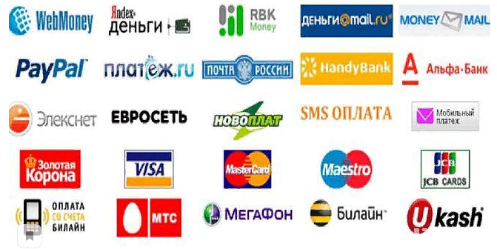

Slide 11
ЭПС в РФ
WebMoney
Qiwi-кошелек
Яндекс-деньги
Paypal
Payeer
Rapida
Perfect Money
Okpay
Liqpay
AdvCash
Биткоин
Z-payment
RBK Money

Slide 12

4 варианта управления своими средствами в WebMoney Keeper:
mobile,
mini,
light,
classic.
Notes:
WebMoney распространён на территории России и странах ближнего зарубежья. Эта программа требует обязательной регистрации с предоставлением ксерокопии паспорта для получения формального аттестата, без которого, вы не сможете полноценно оперировать вашим капиталом.
После регистрации и получения аттестата вам будут доступны электронные кошельки различных валют, которые будут иметь идентификационный номер, который и будет главной информацией для перевода на него денежных средств. С помощью этой системы вы можете оплачивать услуги, проводить платежи, совершать обменные операции.

Slide 13
Самые популярные кошельки в Вебмани:
WMR — российские рубли
WMZ — американские доллары
WME — евро
WMB — белорусские рубли
WMU — украинская гривна

Slide 14
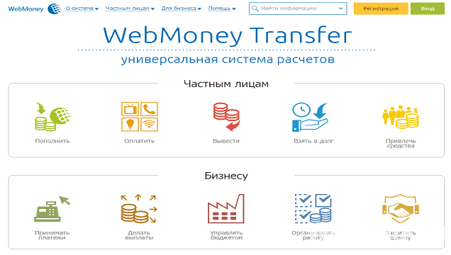
Notes:
Плюсом является возможность вывода средств несколькими способами, которые будут предложены системой.
Для безопасности операций по вводу и выводу средств в системе запрограммирована автоматическая блокировка вашего аккаунта. Этот момент, изучив отзывы пользователей, не всегда бывает адекватным и порой кошельки блокируют без видимых на то причин и без их объяснения со стороны тех поддержки.

Slide 15
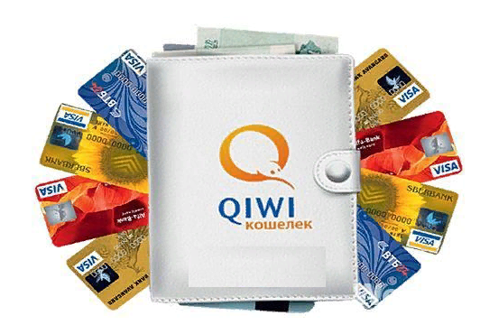
Электронная платёжная система Qiwi
Notes:
Электронная платёжная система Qiwi
Жизненный путь платёжной системы Qiwi уходит корнями в 2006 год, когда название ее ещё было «Мобильный кошелек». Впоследствии, название изменили в 2010 году.
Сейчас «QIWI кошелек» прочно удерживает первые позиции среди пользователей. Надо также отметить, что Киви завоевала признание клиентов в 22 странах мира. Данная система считается одной из самых гибких и мобильных, предоставляющая разноплановые услуги.
Это оправданное мнение, так как Киви сегодня дает возможность пополнения счета и вывода средств несколькими различными способами, предлагает также большой список по оплате услуг и покупок. К тому же несомненно привлекают и низкие комиссии за переводы и возможность проведения платежей по SMS.
Среди прочих плюсов, в киви-сервисе, вы найдете удобную «напоминалку», которая оповестит вас заранее, о произведении необходимого платежа. Порадует и интерфейс сайта и мобильного приложения, здесь всё доступно и понятно даже новичку. Система, которая предлагает сервис по выпуску виртуальной или пластиковой карты.
Одним из минусов Киви является невозможность ввода платежа суммой больше 15 тысяч за раз. Неудобство заключается в частичном вводе денежных средств. Киви имеет своею целью работу пользователя только внутри системы, поэтому любой вывод средств за пределы будет проблематичен и обложен высоким процентом. Плюс были отмечены многочисленные жалобы на назойливую рекламу партнеров, которая регулярно к вам приходит.

Slide 16
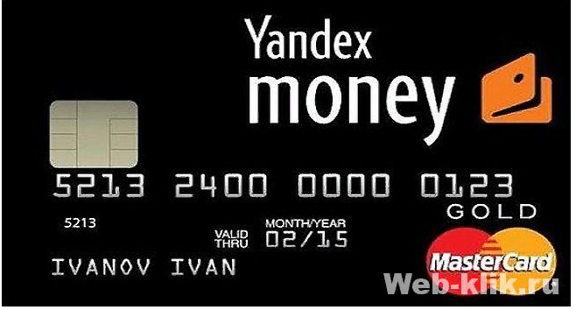
Электронная платёжная система Яндекс деньги
Notes:
Яндекс-деньги признана одной из самых универсальных ПС (платёжных систем) в России. Её выбирают те, кто зарабатывает с помощью интернета и те, кто выбирает интернет-покупки и оплачивает услуги он-лайн.
Что же касается минусов, то здесь всё серьезнее, во – первых, система не признаёт манипуляций ни с какой другой валютой кроме рублей. Во – вторых, юридическим лицам тут делать нечего. Управлять своим капиталом в этой системе разрешено только физическим лицам. К тому же отсутствует анонимность (запрос паспортных данных при регистрации) и высокая комиссия при выводе средств.

Slide 17
Электронные платёжные системы Китая
Alipay
Tenpay
UnionPay
PayEase
Notes:
Alipay (самая большая и известная платежная система Китая) была создана в 1999 году и предполагалась как посредник между денежными манипуляциями между двумя другими компаниями, но в 2004 году, уже уверенная в этих делах, группа по развитию, предложила создать собственную ПС.
По мнению многих пользователей, компания предлагает действительно выгодные условия сотрудничества: регистрация бесплатная, отсутствие процентов на вывод средств. Правда существуют некоторые лимиты по выводу средств, с которыми вас обязательно ознакомят при регистрации.
Всем известная площадка Алиэкспресс сотрудничает с Алипей и создает специальную версию Али кошелька, для более доступной оплаты товаров с этой площадки и других площадок с Alibaba Group.
Tenpay
Можно начать сразу с минусов данной платежной системы, так как их достаточно, а плюсами или отличиями эта система не блещет. Итак, первый и главный минус, который оставил негативное послевкусие это проблема регистрации. Требования и ограничения по вводимым символам, к тому же нельзя сказать, что выбор этой системы будет оправдан, если ваша цель оплата покупок, с таким же успехом, но более доступно вы провернете сделку на Alipay.
Единственно, кто выберет для себя эту систему, это любители поиграть в китайские он-лайн игры. Там необходимы QQ-деньги. Тут же можно дать вам совет: найдите китайца. 🙂 Если вы не сильны в китайском языке, то без его помощи вам не обойтись. Звучит удивительно, но в Китае данная ПС по рейтингу занимает второе место.
UnionPay
UnionPay была основана в 2002 году как национальная платёжная система, которая остаётся, по сей день единственной государственной ПС, с поддержкой Центрального банка КНР. В первую очередь надо сказать, что система больше координирована на выпуск пластиковых карт, нежели на оборот денег на базе сетей.
В 2013 году ЮнионПэй стала российской платежной системой, об этом свидетельствует ее занесение в реестр платежных систем России.
PayEase
PayEase — крупная платёжная система Китая, которая работает только с юридическими лицами. В 2014 году признана самой популярной. Сотрудничает PayEase с крупнейшими мировыми организациями. Зарекомендовала себя как надёжная, безопасная, удобная для проведения транзакций фирма. Компания имеет сертификат квалифицированного поставщика услуг от VISA, располагает развитыми платформами для осуществления своей деятельности во многих странах мира.

Slide 18
Виды электронных платёжных систем
Существует два основных вида ЭПС:
Кредитные системы
Дебетовые системы
Notes:
Виды электронных платёжных систем
Существует два основных вида ЭПС:
Кредитные системы
Дебетовые системы
Первые системы подразумевают под собой управление деньгами через интернет и посредством кредитных карт. Кредитная карта в данном случае считается элементом управления личным счетом. Вы выбираете более доступный и удобный для вас вариант управления электронными деньгами.
Дебетовые системы представляют собой электронный вариант бумажных чеков и купюр. По сути дела, это предписанное обязательство плательщика перевести на счёт своему банку.

Slide 19
Электронные чеки
Существует процедура проведения платежа с помощью электронного чека:
Выписка электронного чека и заверение его электронной подписью.
Отправка чека получателю с блокировкой чекового счета открытым ключом банка (делается для безопасности проведения операции).
Принятие ПС чека и проверка его и вашей подписи на подлинность.
После проверки подлинности операция завершается поставкой товара получателю и переводом денег продавцу.
Notes:
Электронные чеки отличаются от бумажных немногим:
Ваша подпись будет электронной
Выдача чека будет тоже в электронном формате.

Slide 20
Преимущества платёжных систем
Возможность без купюр производить оплаты, переводы и прочие денежные манипуляции.
Скорость денежных переводов и совершения других денежных операций во много раз превосходит уже устаревшие почтовые переводы и переводы через банк.
Можно совершать денежные манипуляции, не выходя из дома. Такая доступность объясняется тем, что буквально в считанные минуты пользователь может пройти незамысловатую регистрацию в любой удобной ему ПС и начать работу.
Безопасность этих платёжных систем уже подтвердила свою надёжность. Специальные привязки к номерам телефона, идентификация через запрос пароля и связь с компьютером. Если соблюдать правила предписанные системой, то вас не коснется ни кибер-мошенники, ни недобросовестные покупатели или плательщики.
Система сама ведет за вас статистику вашего дебита и кредита. Вы всегда будете в курсе вливаний денег на счет и их расход. Это довольно удобная статистика присутствует в определенных разделах во всех без исключения программных обеспечениях и ваших личных аккаунтах ПС.

Slide 21
Недостатки платёжных систем
Отсутствие гарантий. Так как учредители ЭПС это частные организации, то нельзя говорить о 100% уверенности правомерности действий со стороны администрации системы.
Необходимо быть уверенным пользователем интернета. Без Интернет-соединения эти системы в большинстве случаев не работают. Но, такой ли уж это минус, в наш век интернет-технологий, когда большинство аспектов нашей жизни уже связаны, так или иначе, с интернетом.
В некоторых случаях, для получения полного списка инструментов по управлению вашим кошельком, потребуется введение личных данных: ИНН, паспортные данные. Используя эти данные, государственная налоговая служба может иметь доступ ко всей информации по вашим счетам.

